Slide 1
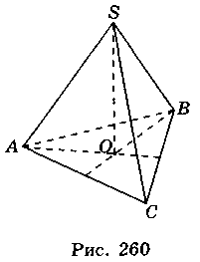

Slide 2
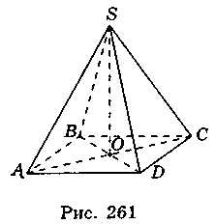

Slide 3
Тіла обертання

Slide 4
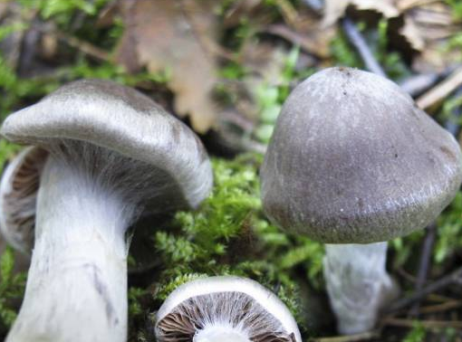
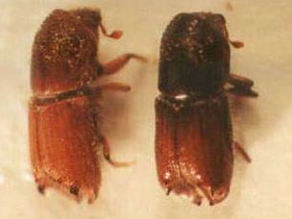
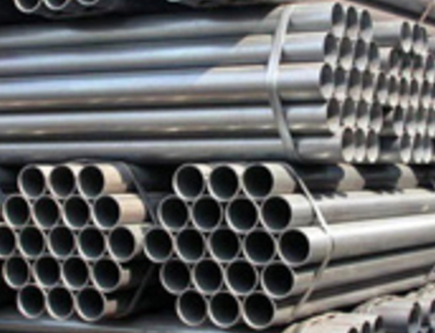
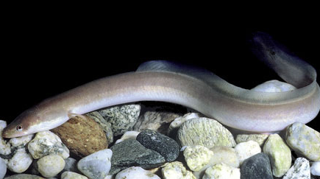
Циліндр

Slide 5
Для прокатки білизни в Древній Греції жінки застосовували скалку, яку по-грецьки називали «календер». Тому всі витягнуті тіла з округлим перерізом одержали назву циліндра.

Slide 6
Циліндр – це тіло, одержане обертанням прямокутника навколо прямої, яка містить одну із його сторін.

Slide 7
Елементи циліндра
РАДІУС
О₁
А₁
В₁
ВІСЬ ЦИЛІНДРА
твірна
ВИСОТА ЦИЛІНДРА
А
В
О
О
ОСНОВА ЦИЛІНДРА

Slide 8
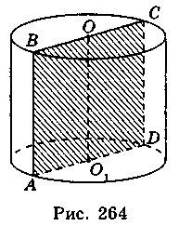

Slide 9
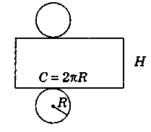
РОЗГОРТКА ЦИЛІНДРА

Slide 10
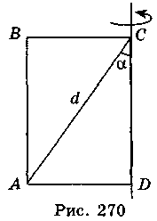

Slide 11
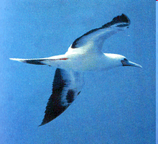
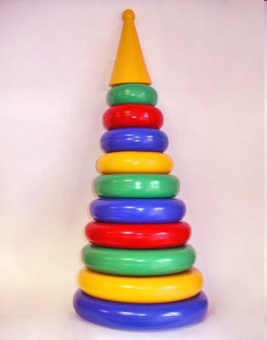
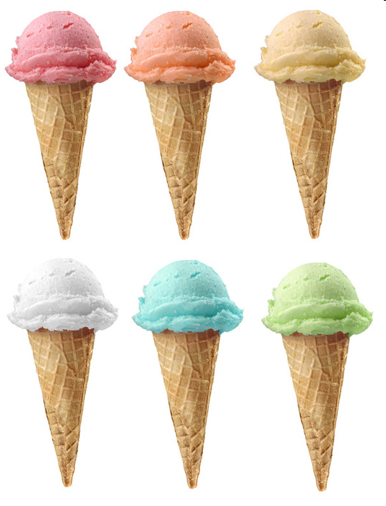
Конус

Slide 12
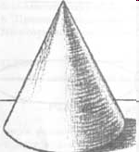
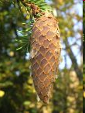
Назва цієї фігури пішла від грецького слова «конос», так греки називали ялинкову шишку.

Slide 13
Конус – це тіло, одержане обертанням прямокутного трикутника навколо одного із його катетів.

Slide 14
Елементи конуса
P
Вісь конуса
Вершина конуса
Твірна
Висота конуса
R
O
L
Основа конуса
B
Радіус основи конуса

Slide 15
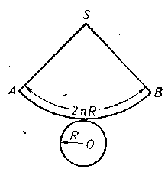
РОЗГОРТКА КОНУСА

Slide 16
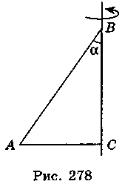

Slide 17
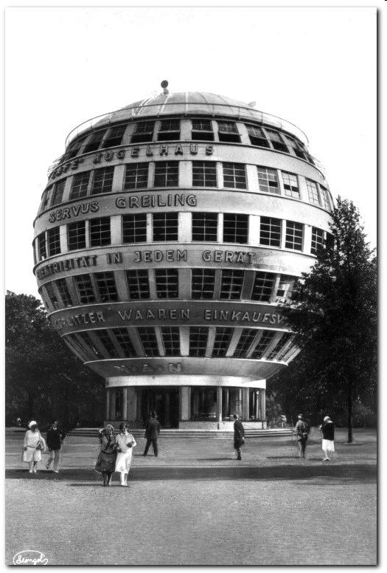
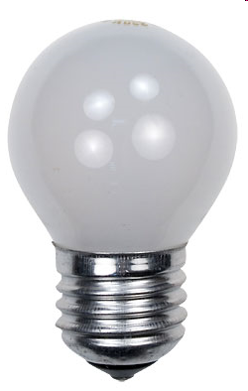
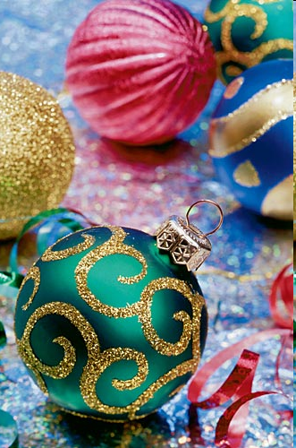
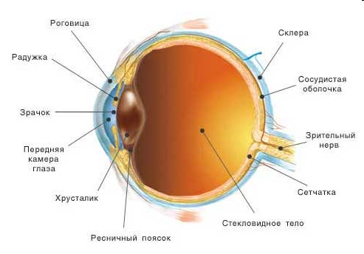
СФЕРА , куля

Slide 18
Куля– це тіло, утворене обертанням півкруга навколо осі, яка містить його діаметр.
Поверхня кулі називається сферою

Slide 19
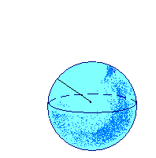

Slide 22
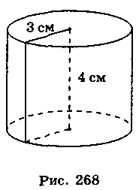

Slide 23
